Slide 1
FPGA專題實習HW1
題目:TWO_COUNTERS

Slide 2
架構圖
clk
FSM
counter2
output_count2
state
upbnd1
upbnd2
rst
counter1
output_count1

Slide 3
breakdown
Entity Declaration
輸入信號:i_clk：主時鐘信號 i_rst：重置信號，用於初始化狀態
輸出信號:o_count1 ：4 位元的第一計數器輸出 o_count2 ：4 位元的第二計數器輸出
訊號宣告 (Signal Declarations)
count1和count2 : 用於存儲兩個計數器的當前值
state : 有限狀態機的狀態信號
divclk : 分頻計數器，用於生成較慢的時鐘信號
fclk : 分頻後的時鐘信號。
3. 時鐘分頻 (Clock Divider)
分頻器通過累加divclk訊號，從而產生較低頻率的時鐘 fclk。
有限狀態機 (FSM)
狀態0 :當count1達到最大值(1111)時，轉換到狀態1。
狀態1 :當count2減到最小值(0000)時，轉換回狀態0。
計數器 1
狀態0時，count1遞增。
狀態1時，count1保持不變。
計數器2
狀態0時，count2保持不變。
狀態1時，count2遞減

Slide 4
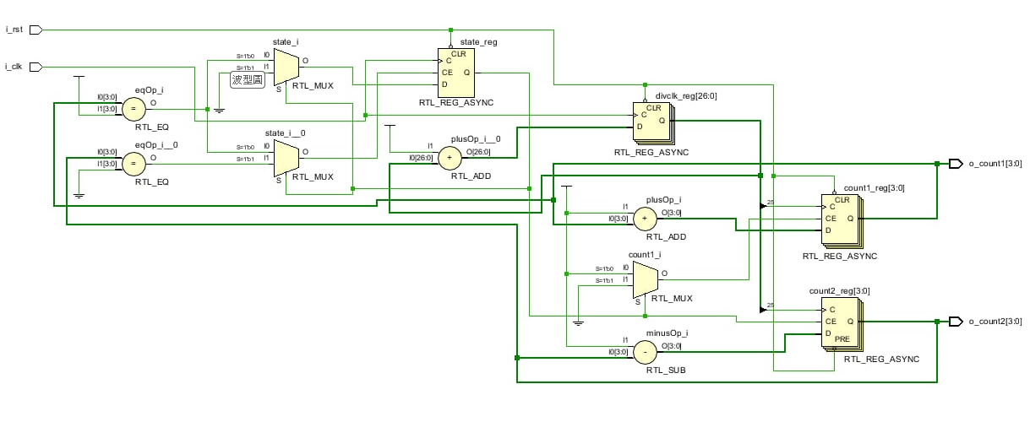
電路圖

Slide 5
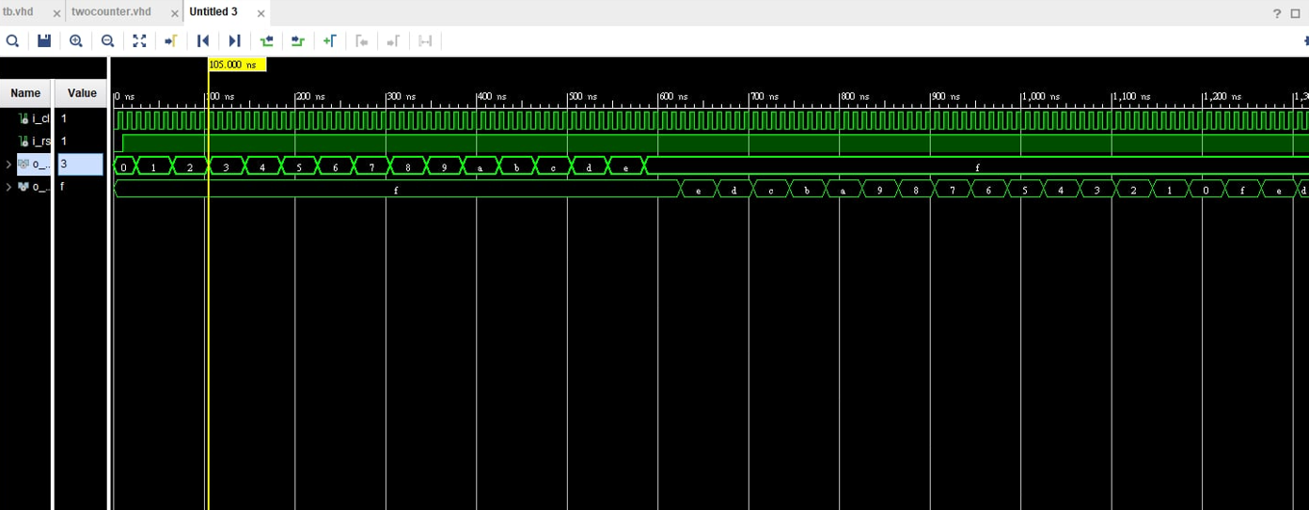
波型圖
COUNT1與COUNT2交換瞬間

